Slide 1
웹페이지 구축을 위한
HTML5
HTML 태그의 기본개념
이호진

Slide 2





01[HTML+CSS+ JAVASCRIPT]
HTML 첫만남

Slide 3

HTML과의 첫 만남
HTML의 정의
월드와이드웹(World Wide Web)
인터넷에 연결된 개별 컴퓨터들을 통해 쌍방 간에 정보를 공유할 수 있는 전 세계적인 정보공간을 의미한다.
웹사이트 구축을 위한 HTML / CSS / Javascript 학습
HojinLee /jinydev

Slide 4
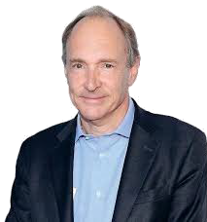


HTML과의 첫 만남
HTML의 역사
HTML은 웹의 창시자인 팀 버너스리에 의해 탄생되었다. 1980년에 CERN(유럽입자물리 연구소)의 직원이었던 물리학자 ‘팀 버너스 리’는 HTML의 원형인 ‘인콰이어(Enquire)’를 제안하였다. 인 콰이어는 CERN의 연구원들이 문서를 이용하고 공유하기 위한 첫 번째 하이퍼텍스트 시스템이었다.
1989년에 팀 버너스 리는 인터넷 기반 하이퍼텍스트 체계를 제안하였고, 그 이후에 HTML을 명시하였다.
Timothy John Berners Lee
팀 버너스리

Slide 5
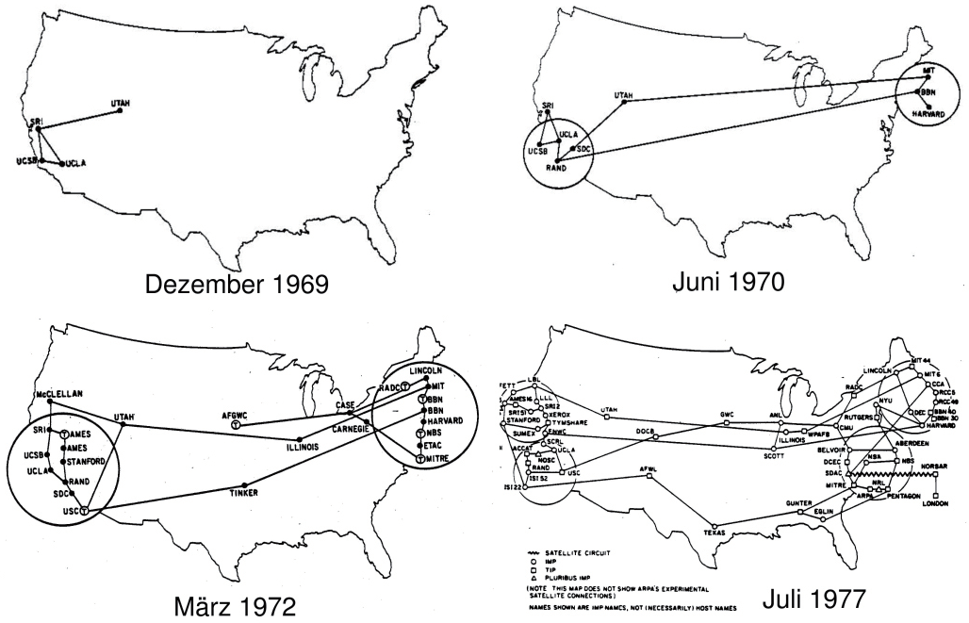

웹의 역사 및 인터넷의 시작
인터넷: 미국 국방성에서 시작
소련 인공위성의 발사에서 위협을 느껴 ARPA
(Advanced Research Projects Agency)부서 창설
1969년 ARPA는 1969년 현재 웹의 모태가 되는 ARPANET을 개발
(좌측 이미지는 ARPANET 연결 상태 변화를 나타냄)
1989년 팀 버너스리가 인터넷 공간 안에서 문서가 서로 이동할 수 있는
새로운 개념의 방법을 제안: 하이퍼 링크(Hyper Link)
이 아이디어를 바탕으로 월드 와이드 웹(World Wide Web) 개발해
1991년 처음 배포 / 1993년에 소스 코드 공개
월드 와이드 웹 재단
1
웹사이트 구축을 위한 HTML / CSS / Javascript 학습
HojinLee /jinydev

Slide 6
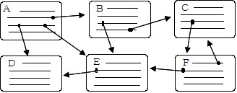
HTML과의 첫 만남
HTML이란 무엇일까?
하이퍼텍스트(Hyper Text)
하이퍼링크(참조)를 통해 독자가 한 문서에서 다른 문서로 즉 시 접근할 수 있는 텍스트 형태를 말한다.
마크업(Markup)
마크업 언어(Markup Language)
마크업이라는 표현은 출판업자들이 원고에 교정기호를 써넣는 것을 mark up이라 부른 것에서 나온 용어이다.
태그 등을 이용해서 문서의 논리구조 작성, 문서 서식 지 정 등의 문서처리를 지원하기 위해 문서에 추가되는 마크업을 표현하는 언어이다.
웹사이트 구축을 위한 HTML / CSS / Javascript 학습
HojinLee /jinydev

Slide 7
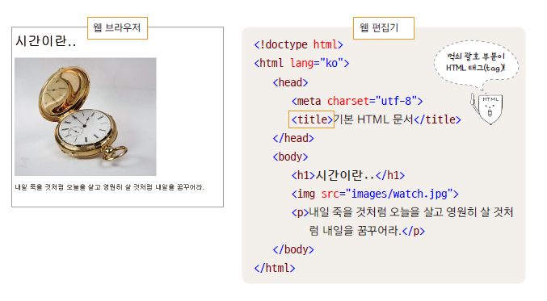
HTML과의 첫 만남
HTML이란 무엇일까?
HTML(Hypertext Markup Language)은 월드 와이드 웹용 웹 페이지 및 애플리케이션을 만드는 데 사용되는 표준 마크업 언어입니다.
웹 문서를 작성하는 프로그램
웹 문서를 보는 프로그램
웹사이트 구축을 위한 HTML / CSS / Javascript 학습
HojinLee /jinydev

Slide 8
HTML과의 첫 만남
HTML이란 무엇일까?
컴퓨터에서 사용하는 모든 파일에는 각각 고유의 형식이 있다.
웹에서는 웹에 맞는 형식인 *.html(또는 *.htm)로 문서를 저장해야 한다.
텍스트뿐만 아니라 이미지, 링크 등 여러 요소들을 다루고 표시할 수 있어야 한다.
웹에서 자유롭게 오갈 수 있는 웹 문서를 만드는 언어가 HTML
HTML: Hyper Text Markup Language(하이퍼텍스트 마크업 언어) 웹 사이트를 만들기 위해 사용하는 프로그래밍 언어 중 하나
내비게이션
배너 ①
로그인
날씨
언론사
HTML의 역할: 텍스트와 이미지처럼 웹사이트에서 ‘정보’라고 불리는 요소를 입력 메뉴,배너, 본문 등 다양한 콘텐츠가 들어가는 공간을 미리 설정
배너 ②
포스트
쇼핑
웹사이트 구축을 위한 HTML / CSS / Javascript 학습
HojinLee /jinydev

Slide 9
02[HTML+CSS+ JAVASCRIPT]
HTML 역사

Slide 10

웹의 역사 / 제1차 웹브라우저 전쟁
HTML의 역사
1993년 미국 일리노이 공과대학교 연구기관 NCSA: 최초의 그래픽 유저 인터페이스 웹 브라우저 ‘모자이크’를 발표
모자이크의 핵심 개발자인 마크 안데르센: 넷스케이프 커뮤니케이션 설립 / 넷스케이프 내비게이터 발표
이 시기 마이크로소프트가 인터넷 익스플로러 발표
마이크로소프트는 인터넷 익스플로러를 윈도 운영체제에 강제로 설치 또한 애플과 계약을 통해 5년간 매킨토시의 기본 브라우저를 인터넷 익스플로러로 설정
넷스케이프는 마이크로소프트에게 소송을 걸지만 판결이 계속 미루어짐
넷스케이프는 극단의 조치로 웹 브라우저의 소스 코드를 공개하고 모질라 재단을 설립 / 그러나 승패는 이미 결정
1998년 마이크로소프트는 넷스케이프의 점유율을 넘고 넷스케이프는 붕괴
모자이크 웹브라우저
1
웹사이트 구축을 위한 HTML / CSS / Javascript 학습
HojinLee /jinydev

Slide 11
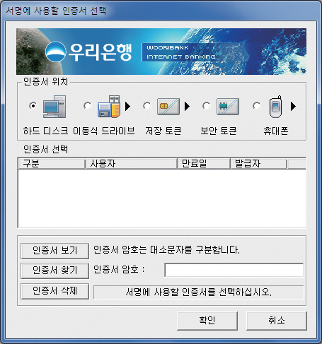

웹의 역사 / 플러그인 웹2.0 시대
HTML의 역사
플러그인: 웹 브라우저와 연동되는 특정 프로그램을 사용자 PC에 추가로 설치,
웹 브라우저 기능을 확장하는 방법으로 기업이 개별적으로 제작한 어플리케이션
1996년부터 Future Splash Animator(현재의 어도비 플래시)를 포함,
마이크로소프트의 액티브엑스(ActiveX) 등이 대표적인 사례
한편 액티브엑스와 플래시를 기반으로 한 애니메이션 제작 붐
졸라맨 캐릭터
액티브엑스 어플리케이션
1
웹사이트 구축을 위한 HTML / CSS / Javascript 학습
HojinLee /jinydev

Slide 12
HTML과의 첫 만남
HTML의 역사
HTML5 (2007)
HTML 1.0 (1991)
5
1
2
HTML 2.0 (1994)
3
HTML 3.0 (1997)
4
HTML 4.01 (1998)
5
XHTML 1.0 (2000)
1
웹사이트 구축을 위한 HTML / CSS / Javascript 학습
HojinLee /jinydev

Slide 13
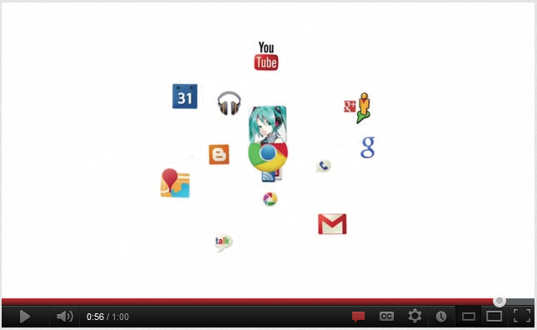
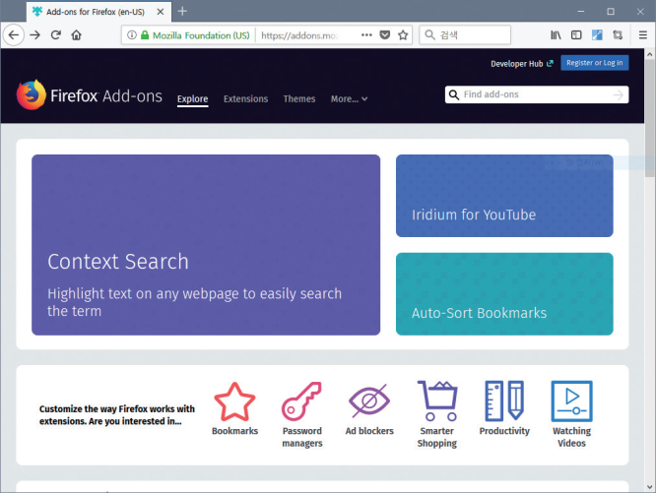
웹의 역사 / 제2차 웹브라우저 전쟁
HTML의 역사
2010년을 전후로 마이크로소프트와 W3C가 함께한 XHTML 2.0 표준이 붕괴
인터넷 익스플로러의 기능 문제가 대두: 최신 표준 지원 불가 문제
한마디로 지금까지의 웹 브라우저 점유율을 뒤집을 수 있는 기회가 만들어짐
모든 웹 브라우저 회사가 기술적으로 다른 웹 브라우저를 앞서려고 빠른 속도로 업데이트하고 있음
하지만 기술적인 부분 이외에도 다양한 방법으로 웹 브라우저를 마케팅을 하는 중
제2차 웹 브라우저 전쟁은 2019년을 기준으로 거의 구글 크롬의 승리로 정리되는 중
구글 크롬 일본 광고
파이어폭스 마켓플레이스
1
웹사이트 구축을 위한 HTML / CSS / Javascript 학습
HojinLee /jinydev

Slide 14
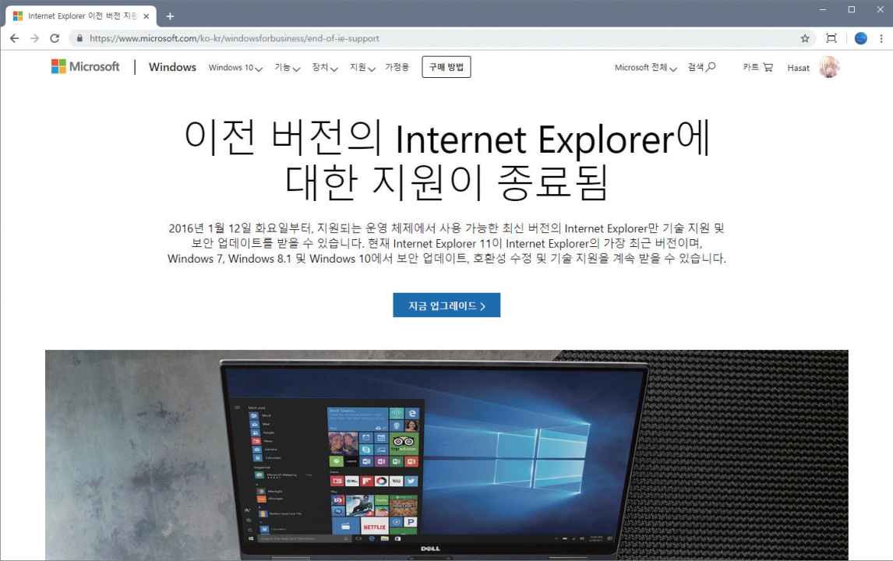
마이크로소프트의 인터넷 익스플로러 지원 중단
웹의 역사
2016년 1월, 마이크로소프트는 결국 “인터넷 익스플로러 10 이하의 버전 지원을 중단한다”라고 결정
자동 업데이트를 통해 인터넷 익스플로러를 11 버전으로 강제 업데이트
그리고 그 결과 HTML5를 본격적으로 사용할 수 있는 환경이 구축됨
1
웹사이트 구축을 위한 HTML / CSS / Javascript 학습
HojinLee /jinydev

Slide 15

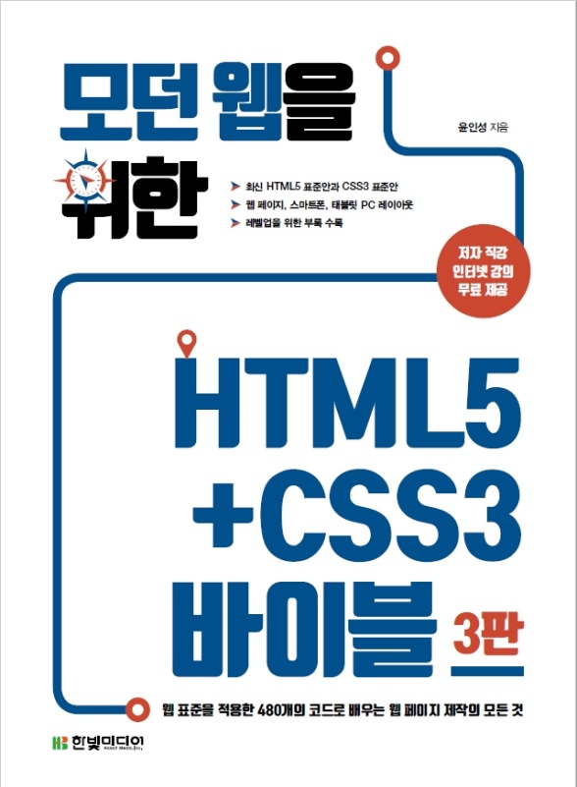
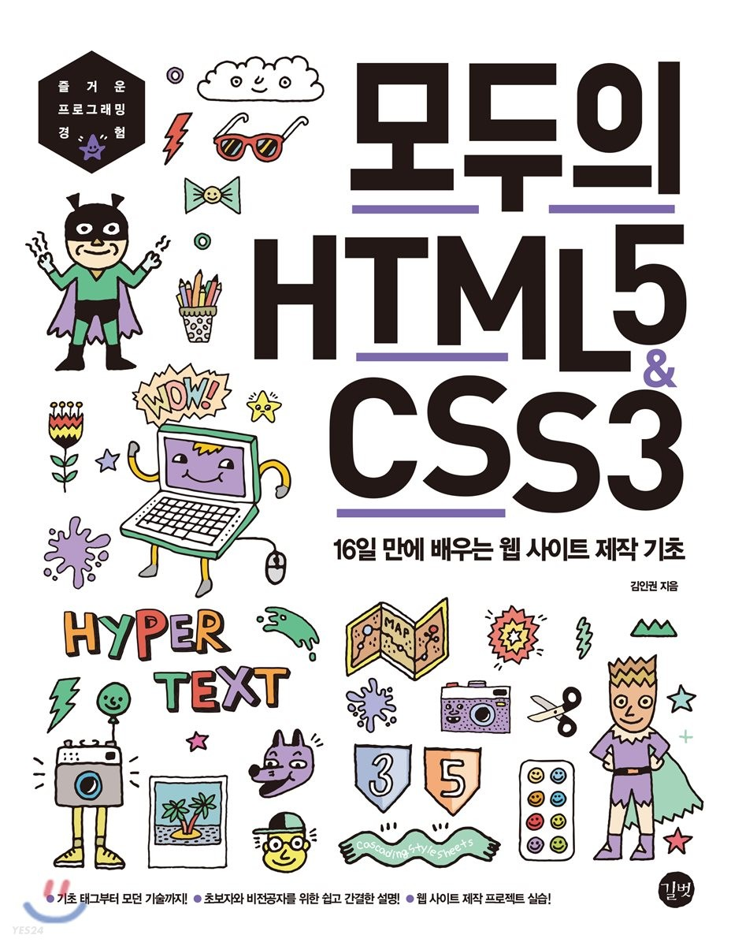
참고도서 및 부교제
웹사이트 구축을 위한 HTML / CSS / Javascript 학습
HojinLee /jinydev

